Slide 1

ОТЧЕТ О НИД
за 2019 год
© Научная часть ТГУ имени Г.Р. Державина, 2020

Slide 2

ОБЪЕКТИВНЫЕ ТРУДНОСТИ В РАЗВИТИИ ВУЗОВСКОЙ НАУКИ
Трудности | Комментарии
1. Изменения государственной политики в области науки | реорганизация Министерства науки и высшего образования РФ, смена руководства Министерства; реализация нацпроекта «Наука»; неопределенность ситуации с ФЗ «О научной, научно-технической и инновационной деятельности в Российской Федерации».
2. Слабая заинтересованность бизнес-партнеров в научных исследованиях вузов | индустриальные партнеры как заказчики научной продукции; нежелание бизнес-партнеров участвовать в конкурсе по отбору организаций на право получения субсидий на реализацию комплексных проектов по созданию высокотехнологичного производства; ориентация на инновационные разработки.
3. Ужесточение требований фондов по участию в конкурсах | требования к новизне научных тематик в разных фондах; сжатые сроки подачи заявок; повышение требований к квалификации руководителя и коллектива.
4. Увеличение доли конкурсов для физических лиц | механизм финансирования: средства не учитываются в научных доходах вуза; конкурсы РФФИ для физических лиц, областная администрация, международные гранты и программы.
5. Переход к комплексному баллу публикационной результативности (КБПР) | приоритет WoS и первых квартилей; снова «удар» по социо-гуманитарным исследованиям; развертывание аналогичной системы для вузов.
ОТЧЕТ О НИД ЗА 2019 ГОД

Slide 3
ЦЕЛЕВЫЕ ПОКАЗАТЕЛИ НАЦПРОЕКТА (К 2024 Г.):
Место Российской Федерации по удельному весу в общем числе статей в областях, определяемых приоритетами научно-технологического развития, в изданиях, индексируемых в международных базах данных.
Место Российской Федерации по удельному весу в общем числе заявок на получение патента на изобретение, поданных в мире по областям, определяемых приоритетами научно-технологического развития.
Место Российской Федерации по численности исследователей в эквиваленте полной занятости среди ведущих стран мира (по данным Организации экономического сотрудничества и развития).
Численность российских и зарубежных ученых, работающих в российских организациях и имеющих статьи в научных изданиях первого и второго квартилей, индексируемых в международных базах данных (тыс. чел.).
Доля исследователей в возрасте до 39 лет в общей численности российских исследователей (процент).
Соотношение темпа роста внутренних затрат на исследования и разработки за счёт всех источников к темпу роста валового внутреннего продукта.
Внутренние затраты на исследования и разработки за счет всех источников в текущих ценах (млрд. руб.).
ОТЧЕТ О НИД ЗА 2019 ГОД

Slide 4
ЗАДАЧИ НАЦПРОЕКТА «НАУКА»
ФП-1 «Развитие научной и научно-производственной кооперации»
Задача 1. Создание не менее 15 научно-образовательных центров мирового уровня на основе интеграции университетов и научных организаций и их кооперации с организациями, действующими в реальном секторе экономики (далее – компании-участники НОЦ).
Задача 2. Создание научных центров мирового уровня, включая сеть международных математических центров и центров геномных исследований.
ФП-2 «Развитие передовой инфраструктуры для проведения исследований и разработок в Российской Федерации»
Задача 1. Обновление не менее 50 процентов приборной базы ведущих организаций, выполняющих научные исследования и разработки.
Задача 2. Развитие передовой инфраструктуры научных исследований и разработок, инновационной деятельности, включая создание и развитие сети уникальных установок класса «мегасайенс».
ФП-3 «Развитие кадрового потенциала в сфере исследований и разработок»
Задача 1. Формирование целостной системы подготовки и профессионального роста научных и научно-педагогических кадров, обеспечивающей условия для осуществления молодыми учеными научных исследований и разработок, создания научных лабораторий и конкурентоспособных коллективов.
ОТЧЕТ О НИД ЗА 2019 ГОД

Slide 5
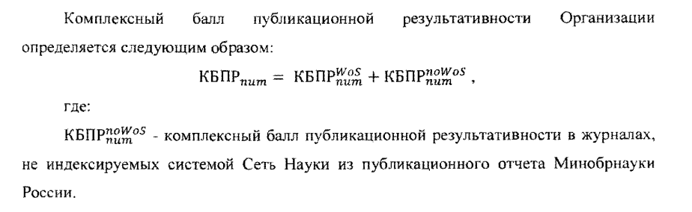
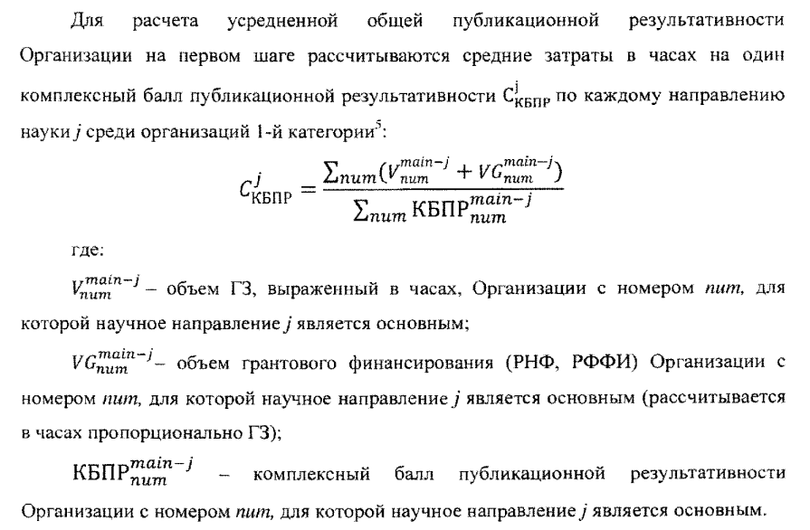
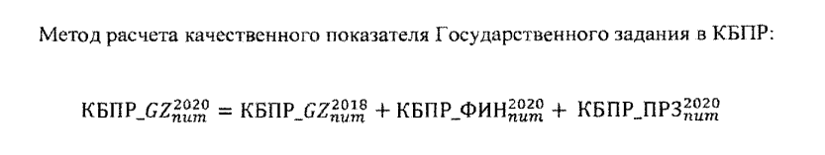
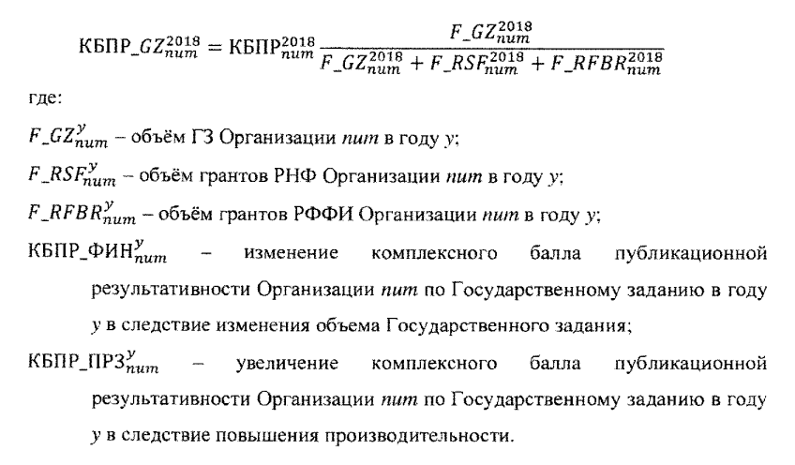
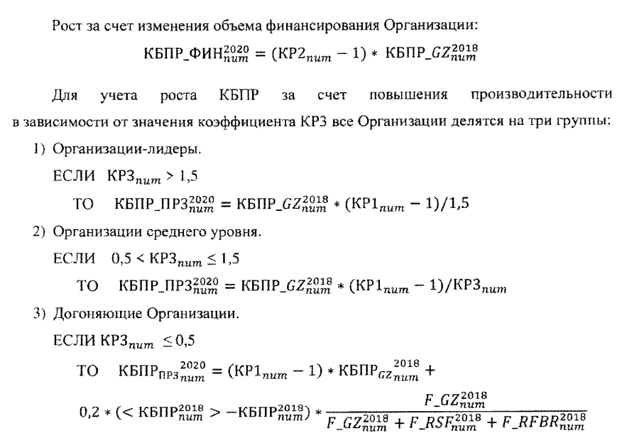
МЕТОДИКА РАСЧЕТА КБПР
ОТЧЕТ О НИД ЗА 2019 ГОД

Slide 6
ЗНАЧЕНИЕ МЕТОДИКИ КБПР (часть 1)
Переход от штучного подсчета количества публикаций к полноценному фракционному счету с разделением аффилиаций авторов и организаций, с учетом квартильности журналов
Основная цель: обеспечить повышение качества публикаций при сохранении темпов роста их количества
Методика направлена на борьбу с множественными и покупными аффилиациями, а также на борьбу с множественностью соавторов
На данный момент КБПР распространяется лишь на научные организации (для вузов работа над методикой продолжается )
КБПР высчитывается для всех направлений науки, представленных в организации
Основной акцент сделан на журналы Web of Science Core Collection с учетом их квартильности
ОТЧЕТ О НИД ЗА 2019 ГОД

Slide 7
КОЭФФИЦИЕНТЫ КАЧЕСТВА СТАТЬИ/ЖУРНАЛА
Q1 | Q2 | Q3 | Q4 | Q | S | R | V | B
19,7 | 7,3 | 2,7 | 1 | 1 | 1 | 0,75 | 0,5 | 1
где
Q1, Q2, Q3, Q4 – публикации в изданиях, индексируемых в Web of Science с соответствующим квартилем;
Q – публикации в изданиях без квартиля, но индексируемых в Web of Science;
S – публикации в изданиях, индексируемых в Scopus и неиндексируемых в WoS;
R – публикации в изданиях RSCI WoS, неиндексируемых СС WoS и Scopus (по данным РИНЦ);
V – публикации в журналах из Перечня ВАК;
B – монографии, зарегистрированные в Российской книжной палате
ОТЧЕТ О НИД ЗА 2019 ГОД

Slide 8
ЗНАЧЕНИЕ МЕТОДИКИ КБПР (часть 2)
Для монографий планируется ввести дополнительные коэффициенты в зависимости от объема и научной составляющей
«Ущемление» гуманитариев: в самом профильном для них индексе WoS CC нет квартилей, Scopus оценивается как бесквартильный журнал, ВАКовские публикации – и того меньше; возможно введение доп. коэффициентов по монографиям и Скопусу
Журналы РИНЦ (не ВАКовские) совершенно не учитываются в методике: удар по низкорейтинговым журналам и РИНЦовским конференциям
Перечень ВАК – это минимальный уровень публикаций, который остаётся для защит и получения ученых званий (возможно, временно)
Ранжирование научных институтов на три группы: организации-лидеры, организации среднего уровня, догоняющие организации (аналогично – у вузов)
Сложность методики, проблема правомочности установленных коэффициентов
ОТЧЕТ О НИД ЗА 2019 ГОД

Slide 9
СУБЪЕКТИВНЫЕ ТРУДНОСТИ В ФИНАНСИРОВАНИИ НАУКИ
Трудности | Комментарии
1. Загруженность работоспособных научных коллективов | ограниченный перечень активных научных коллективов; отсутствие времени или возможности для подачи новых заявок.
2. Проблема поиска индустриальных партнеров (ИП) | соответствие требованиям Министерства; заинтересованность ИП в результате исследования; возможность ИП соинвестировать проект.
3. Недостаточное использование потенциала научных школ и направлений, центров и лабораторий | 40 научных школ и направлений, 84 научных центра и лаборатории; устойчивых научных коллективов, реализующих проекты Минобрнауки, фондов РНФ, РФФИ и др. не более 30; небольшое количество научных сотрудников.
4. Низкая преемственность научных коллективов | недостаточная активность молодых ученых; преимущества молодежных конкурсов.
5. Недостаточное использование потенциала хоздоговорной деятельности | небольшое количество хоздоговоров на выполнение НИР; потенциал МИПов и НКО.
6. Низкий уровень участия в зарубежных конкурсах | уменьшение объемов финансирования из зарубежных источников; программы зарубежной мобильности.
ОТЧЕТ О НИД ЗА 2019 ГОД

Slide 10
ПУТИ РЕШЕНИЯ В УНИВЕРСИТЕТЕ
Регулярный анализ востребованных научных тем в рамках ФЦП «Исследования и разработки…», КНТП и проектов полного инновационного цикла, а также конкурсной части госзадания Минобрнауки РФ с целью концентрации усилий на наиболее актуальных для государства
Развитие научных коллабораций с крупными исследовательскими коллективами, развитие междисциплинарных исследований как внутри университета, так и с внешними партнерами для усиления конкурентоспособности научных заявок, в том числе, интеграция в качестве соисполнителей в существующие или будущие НОЦы мирового уровня
Усиление работы по вовлечению как можно большего количества предприятий реального сектора экономики и органов государственной власти в хоздоговорные исследования
Расширение возможностей использования высокотехнологичного оборудования университета, в частности, Центра коллективного пользования научным оборудованием; открытие новых лабораторий и дооснащение лабораторий НИИ научным оборудованием
Усиление работы по регистрации РИД, повышению коммерческой рентабельности РИДов, заключению лицензионных соглашений
Развитие программы поддержки ученых, в том числе, молодых ученых; продолжение работы по точечному привлечению ведущих ученых; введение эффективного контракта для научных сотрудников; модернизация системы Державинских грантов
ОТЧЕТ О НИД ЗА 2019 ГОД

Slide 11
Объем финансирования НИОКР
НИРС
Научные публикации
НИД
Подготовка научных кадров
РИДы и инновационная деятельность
ОТЧЕТ О НИД ЗА 2019 ГОД

Slide 12
ОБЩИЙ ОБЪЕМ ФИНАНСИРОВАНИЯ НИД В 2019 Г.
ОТЧЕТ О НИД ЗА 2019 ГОД

Slide 13
ФИНАНСИРОВАНИЕ НИД ПО ПОДРАЗДЕЛЕНИЯМ
ОТЧЕТ О НИД ЗА 2019 ГОД

Slide 14
ФИНАНСИРОВАНИЕ НИД ПО ПОДРАЗДЕЛЕНИЯМ
Выполнение показателя мониторинга (на ед. НПР)
Превышение в 84 раза!
Превышение в 2 раза!
Технопарк «Державинский»
НИИ «Нанотехнологии и наноматериалы»
НИИ экологии и биотехнологии
НИИ математики, физики и информатики
Сетевой НОЦ когнитивных исследований
НИИ государственно-правовых исследований
Факультет истории, мировой политики и социологии
Институт математики, физики и информационных технологий
Факультет физической культуры и спорта
Медицинский институт,
Институт экономики, управления и сервиса
Факультет филологии и журналистики
Педагогический институт
Институт права и национальной безопасности
Факультет культуры и искусств
Институт естествознания
Институт военного образования
ОТЧЕТ О НИД ЗА 2019 ГОД

Slide 15
Рейтинг кафедр по финансированию НИД на единицу НПР
Выше порогового значения | Ниже порогового значения
Кафедра всеобщей истории и российской истории | Кафедра общей и клинической психологии
Кафедра теоретической и экспериментальной физики | Кафедра кадрового управления
Кафедра общественного здоровья и здравоохранения | Кафедра сценических искусств
Кафедра философии и методологии науки | Кафедра математического моделирования и инф. технологий
Кафедра физического воспитания и адаптивной физической культуры | Кафедра политической экономии и современных бизнесс процессов
Кафедра госпитальной хирургии с курсом травматологии | Кафедра экологии и природопользования
Кафедра конституционного и международного права | Кафедра медицинской биологии с курсом инфекционных болезней
Кафедра международных отношений и политологии | Кафедра менеджмента, маркетинга и рекламы
Кафедра гражданского права | Кафедра культуроведения и социокультурных проектов
Кафедра финансов и банковского дела | Кафедра педагогики и образовательных технологий
Кафедра русской и зарубежной литературы, журналистики | Кафедра теории и методики дошкольного и начального образования
Кафедра анатомии и топографической анатомии | Кафедра социальной и возрастной психологии
Кафедра социальной работы | Кафедра профильной довузовской подготовки
Кафедра дизайна и изобразительного искусства | Кафедра уголовного права и процесса
ОТЧЕТ О НИД ЗА 2019 ГОД

Slide 16
ОСНОВНЫЕ ЗАДАЧИ РАЗВИТИЯ ПУБЛИКАЦИННОЙ АКТИВНОСТИ
СОТРУДНИКОВ УНИВЕРСИТЕТА
Задачи и проблемы | Особенности и решения
1. Доступ к базам WoS и Scopus | бесплатный доступ к информационно-аналитическим системам Web of Science и Scopus для аналитической наукометрики
2. Увеличение количества и качества научных публикаций ученых вуза в журналах, индексируемых в ведущих мировых базах данных: ориентация на Q1/Q2 WoS | разработка мер поддержки публикаций ученых университета в базах WoS и Scopus; привлечение сторонних ученых; прогноз КБПР университета; повышение количества цитирований статей в Web of Science и Scopus
3. Необходимость продвижения периодических изданий университета в международные базы данных WoS и Scopus | снижение значимости «ВАКовских» статей; ориентация на WoS и Scopus
4. Снижение значимости РИНЦ как наукометрического инструментария | снижение значимости статей в РИНЦ; отказ от массовых сборников научных трудов повышение требований к монографиям
ОТЧЕТ О НИД ЗА 2019 ГОД

Slide 17
РАСПРЕДЕЛЕНИЕ ПУБЛИКАЦИЙ В 2019 ГОДУ
ОТЧЕТ О НИД ЗА 2019 ГОД

Slide 18
РЕЗУЛЬТАТЫ ИНТЕЛЛЕКТУАЛЬНОЙ ДЕЯТЕЛЬНОСТИ
Поддерживается 46 патентов
ОТЧЕТ О НИД ЗА 2019 ГОД

Slide 19
ЗАЩИТЫ ДИССЕРТАЦИЙ СОТРУДНИКАМИ УНИВЕРСИТЕТА В 2019 г.
3 докторские диссертации:
1. Зеленева Юлия Витальевна (д.б.н.)
2. Гузенина Светлана Валерьевна (д.соц.н.)
3. Ямщиков Олег Николаевич (д.м.н.)
7 кандидатских диссертаций:
1. Пирожкова Татьяна Сергеевна (к.т.н.)
2. Головин Дмитрий Юрьевич (к.т.н.)
3. Проскурнич Ольга Дмитриевна (к.филол.н.)
4. Савина Анна Владимировна (к.ю.н.)
5. Костякова Анна Алексеевна (к.х.н.)
6. Гравина Ирина Викторовна (к.ф.н.)
7. Микляев Станислав Валерьевич (к.м.н.)
ОТЧЕТ О НИД ЗА 2019 ГОД

Slide 20
РАБОТА ДИССЕРТАЦИОННЫХ СОВЕТОВ
Количество диссертационных советов
Количество защит
докторских диссертаций
Количество защит
кандидатских диссертаций
ОТЧЕТ О НИД ЗА 2019 ГОД

Slide 21
ДОКТОРАНТУРА
Число докторантов
Выпуск
Выпуск с защитой
АСПИРАНТУРА
Число аспирантов
Выпуск
Выпуск с защитой
ОТЧЕТ О НИД ЗА 2019 ГОД

Slide 22
НИРС: СТУДЕНЧЕСКИЕ НАУЧНЫЕ МЕРОПРИЯТИЯ
Конкурсы на лучшую НИР
Студенческие конференции
Выставки студенческих работ
ОТЧЕТ О НИД ЗА 2019 ГОД

Slide 23

НИРС: СТУДЕНЧЕСКИЕ ПУБЛИКАЦИИ
Количество статей
Статьи без соавторства с преподавателями
Количество зарубежных статей
ОТЧЕТ О НИД ЗА 2019 ГОД

Slide 24
НИРС: СТУДЕНЧЕСКИЕ ГРАНТЫ И СТИПЕНДИИ
Количество грантов и стипендий
ОТЧЕТ О НИД ЗА 2019 ГОД

Slide 25
ПЕРСПЕКТИВНЫЕ ЗАДАЧИ РАЗВИТИЯ НАУКИ В УНИВЕРСИТЕТЕ
Активизировать работу по расширению существующих и поиску альтернативных источников финансирования НИД с акцентом на прикладные исследования в русле приоритетных задач нацпроекта «Наука», а также с учетом выявленных в докладе объективных и субъективных трудностей финансирования вузовской науки
Осуществлять развитие фундаментальных исследований как основы для создания новых знаний, междисциплинарных исследований для усиления конкурентоспособности научных заявок
Развивать взаимодействие с предприятиями реального сектора экономики и органами государственной власти региона, а также партнерами из НОЦ мирового уровня других регионов, активнее использовать потенциал МИПов и НКО, акцентировать внимание на необходимости дальнейшей коммерциализации научных результатов
Разработать меры по активному использованию РИДов, в частности, патентов вуза для реального получения дохода организации, в том числе, посредством лицензионных соглашений
Продолжить работу по повышению публикационной активности и качества научных публикаций сотрудников университета в журналах, индексируемых в базах данных WoS и Scopus с учетом предложенной Министерством методики расчета КБПР, развитию публикационных площадок университета, повышению рейтинга изданий вуза
Развивать систему подготовки кандидатов и докторов наук с учетом современных требований, сохраняя и развивая диссертационные советы университета
Продолжить работу по адресной поддержке перспективной в науке молодежи, развитию у студентов, аспирантов и молодых ученых мотивации к научной, научно-технической и инновационной деятельности
ОТЧЕТ О НИД ЗА 2019 ГОД

Slide 26
СПАСИБО ЗА ВНИМАНИЕ!

